Slide 1


Slide 2
CHỦ ĐỀ:
Khái niệm về mặt tròn xoay
BÀI 1: MẶT NÓN

Slide 3
MẶT NÓN
A. Lý thuyết
NỘI DUNG BÀI HỌC
B.Ví dụ minh họa
Phần 1. Nhận biết
Phần 2. Thông hiểu
Phần 3. Vận dụng thấp
Phần 4. Vận dụng cao
C. Bài tập tự luyện

Slide 4
A. LÝ THUYẾT

Slide 5
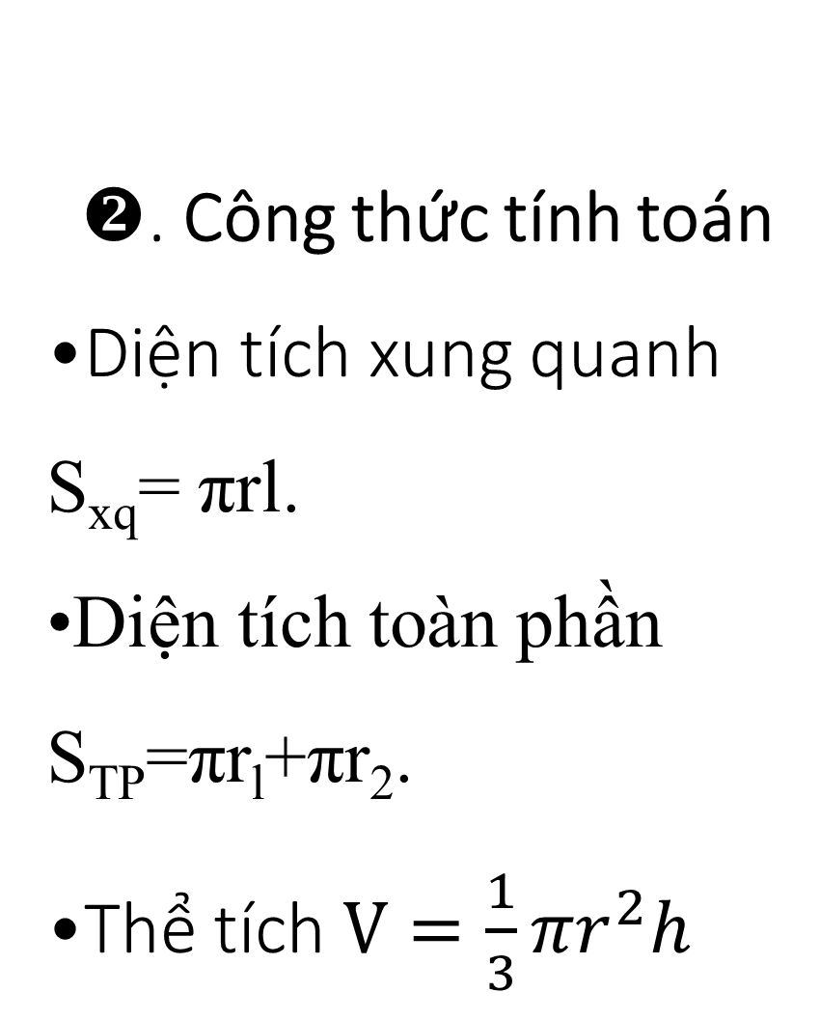
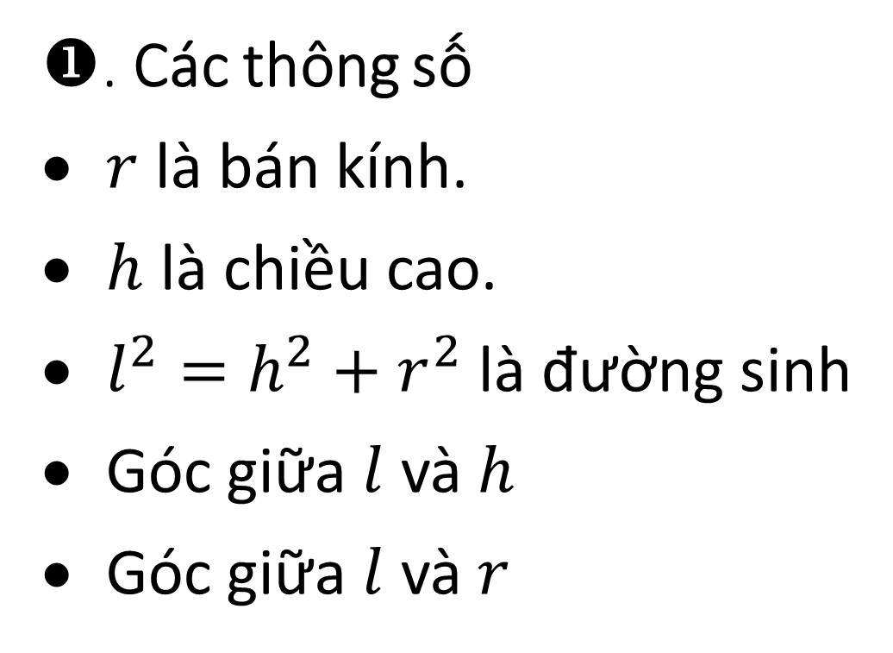
1. Dạng 1. Dạng cơ bản (cho các thông số r,h,l)
Phương pháp:
. Công thức tính toán
Diện tích xung quanh S_{xq}= πrl.
Diện tích toàn phần S_{TP}=πr_{l}+πr₂.
Thể tích $V=\frac{1}{3}πr^{2}h$
. Các thông số
$r$ là bán kính.
$h$ là chiều cao.
$l^{2}=h^{2}+r^{2}$ là đường sinh
Góc giữa $l$ và $h$
Góc giữa $l$ và $r$

Slide 6
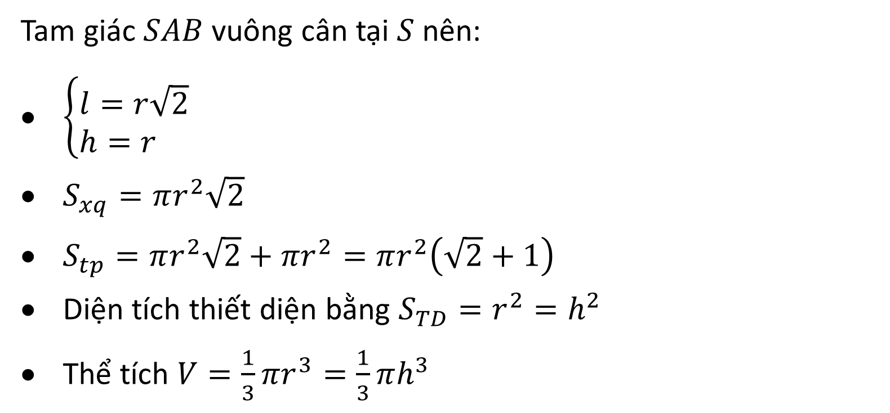
2. Dạng 2. Thiết diện qua trục
Phương pháp:
THIẾT DIỆN QUA TRỤC LÀ TAM GIÁC VUÔNG CÂN
Tam giác $SAB$ vuông cân tại $S$ nên:
$\left\{\begin{aligned}&l=r\sqrt{2} \\ &h=r\end{aligned}\right.$
$S_{xq}=πr^{2}\sqrt{2}$
$S_{tp}=πr^{2}\sqrt{2}+πr^{2}=πr^{2}\left(\sqrt{2}+1\right)$
Diện tích thiết diện bằng $S_{TD}=r^{2}=h^{2}$
Thể tích $V=\frac{1}{3}πr^{3}=\frac{1}{3}πh^{3}$

Slide 7

THIẾT DIỆN QUA TRỤC LÀ TAM GIÁC ĐỀU
Tam giác $SAB$ đều nên:
$\left\{\begin{aligned}&l=2r \\ &h=\frac{l\sqrt{3}}{2}\end{aligned}\right.$
$S_{xq}=2πr^{2}$
$S_{tp}=2πr^{2}+πr^{2}=3πr^{2}$
Diện tích thiết diện bằng $S_{TD}=\frac{l^{2}\sqrt{3}}{4}=r^{2}\sqrt{3}$
Thể tích $V=\frac{1}{3}πr^{2}h=\frac{l^{3}\sqrt{3}}{24}$

Slide 8
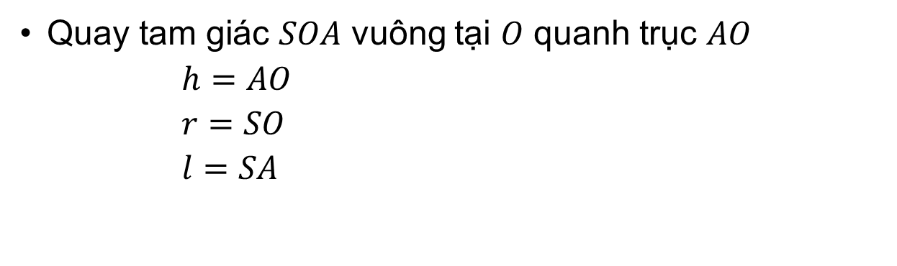
3. Dạng 3. Khối nón sinh bởi tam giác quay quanh trục Phương pháp:
Quay tam giác $SOA$ vuông tại $O$ quanh trục $SO$
$h=SO$
$r=AO$
$l=SA$
Quay tam giác $SOA$ vuông tại $O$ quanh trục $AO$
$h=AO$
$r=SO$
$l=SA$

Slide 9
B. VÍ DỤ MINH HỌA

Slide 10
Phần 1. Nhận biết
Câu 1
Câu 2
Câu 3
Câu 4
Câu 5

Slide 11
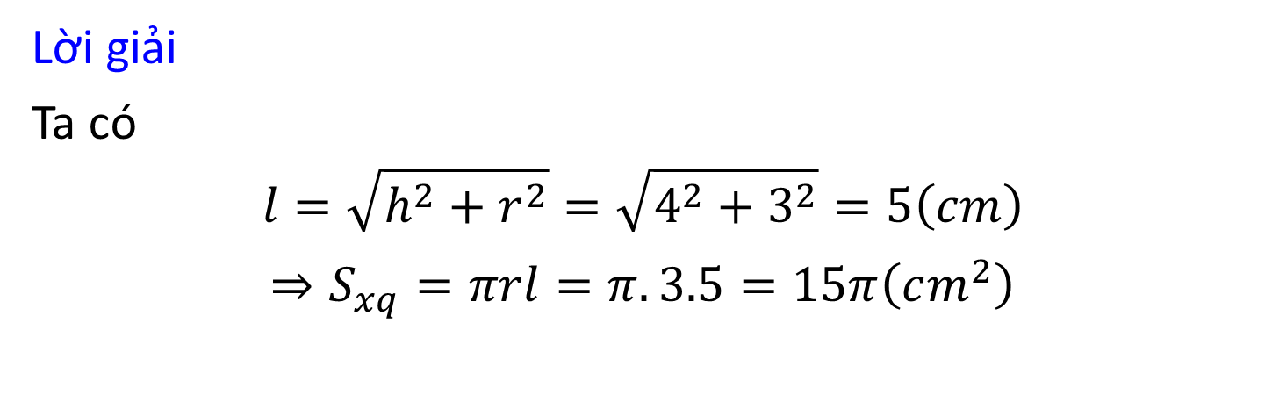
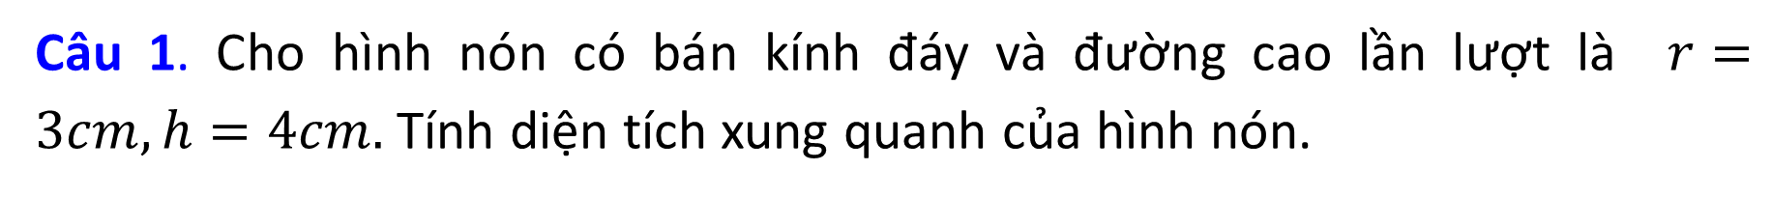

Câu 1. Cho hình nón có bán kính đáy và đường cao lần lượt là $r=3cm,h=4cm.$ Tính diện tích xung quanh của hình nón.
PP nhanh
 Sử dụng công thức $l^{2}=h^{2}+r^{2}$
$S_{xq}=πrl.$
Lời giải
Ta có
$$l=\sqrt{h^{2}+r^{2}}=\sqrt{4^{2}+3^{2}}=5\left(cm\right)$$
$$⇒S_{xq}=πrl=π.3.5=15π\left(cm^{2}\right)$$
TRỞ LẠI

Slide 12

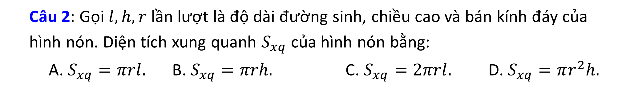
Câu 2: Gọi $l,h,r$ lần lượt là độ dài đường sinh, chiều cao và bán kính đáy của hình nón. Diện tích xung quanh $S_{xq}$ của hình nón bằng:
A. $S_{xq}=πrl.$ B. $S_{xq}=πrh.$ C. $S_{xq}=2πrl.$ D. $S_{xq}=πr^{2}h.$
PP nhanh trắc nghiệm
 Sử dụng công thức $S_{xq}=πrl.$
TRỞ LẠI

Slide 13
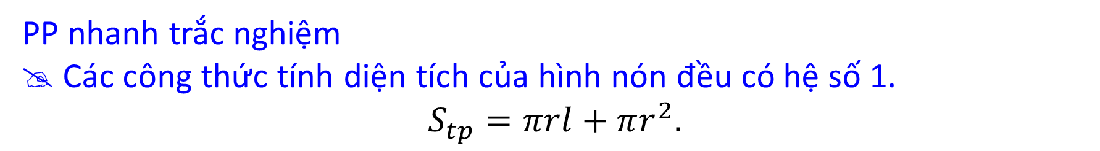
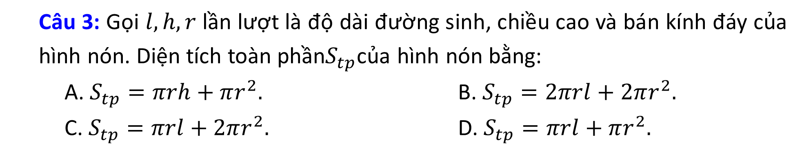
Câu 3: Gọi $l,h,r$ lần lượt là độ dài đường sinh, chiều cao và bán kính đáy của hình nón. Diện tích toàn phần$S_{tp}$của hình nón bằng:
A. $S_{tp}=πrh+πr^{2}.$ B. $S_{tp}=2πrl+2πr^{2}.$
C. $S_{tp}=πrl+2πr^{2}.$ D. $S_{tp}=πrl+πr^{2}.$
PP nhanh trắc nghiệm
 Các công thức tính diện tích của hình nón đều có hệ số 1.
$$S_{tp}=πrl+πr^{2}.$$
TRỞ LẠI

Slide 14
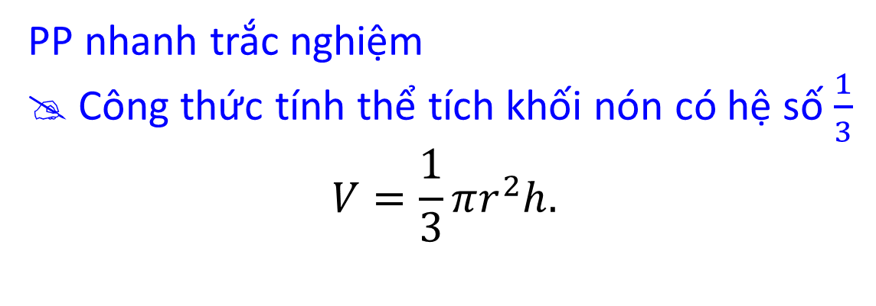
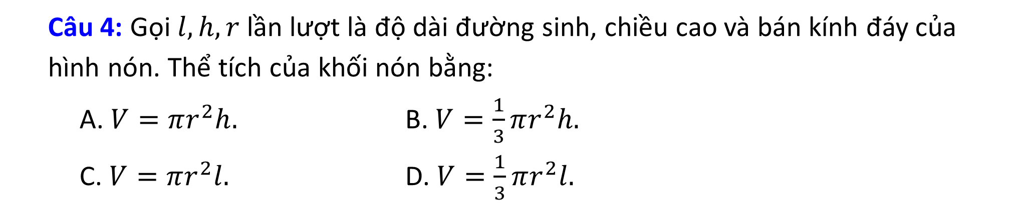
Câu 4: Gọi $l,h,r$ lần lượt là độ dài đường sinh, chiều cao và bán kính đáy của hình nón. Thể tích của khối nón bằng:
A. $V=πr^{2}h.$ B. $V=\frac{1}{3}πr^{2}h.$
C. $V=πr^{2}l.$ D. $V=\frac{1}{3}πr^{2}l.$
PP nhanh trắc nghiệm
 Công thức tính thể tích khối nón có hệ số $\frac{1}{3}$
$$V=\frac{1}{3}πr^{2}h.$$
TRỞ LẠI

Slide 15
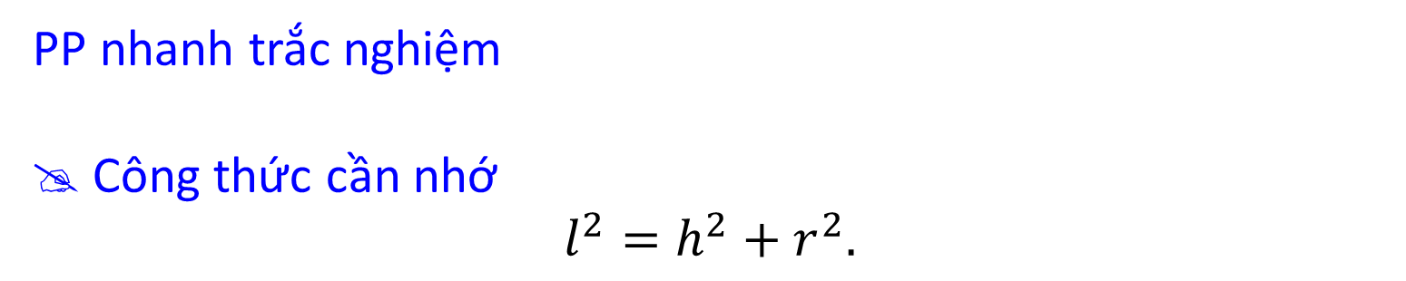
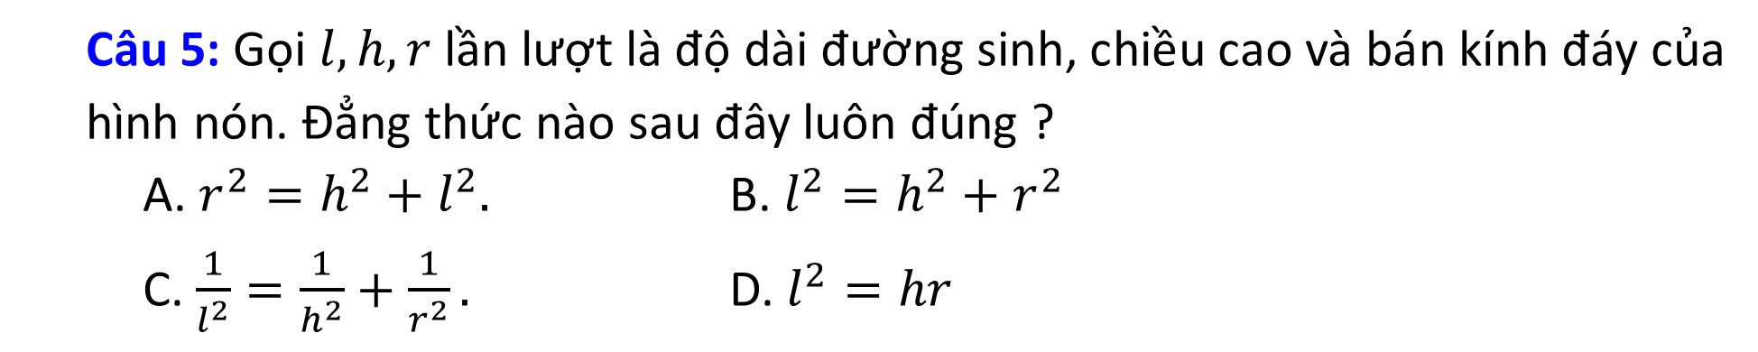
Câu 5: Gọi $l,h,r$ lần lượt là độ dài đường sinh, chiều cao và bán kính đáy của hình nón. Đẳng thức nào sau đây luôn đúng ?
A. $r^{2}=h^{2}+l^{2}.$ B. $l^{2}=h^{2}+r^{2}$
C. $\frac{1}{l^{2}}=\frac{1}{h^{2}}+\frac{1}{r^{2}}.$ D. $l^{2}=hr$
PP nhanh trắc nghiệm
 Công thức cần nhớ
$$l^{2}=h^{2}+r^{2}.$$
TRỞ LẠI

Slide 16
Phần 2. Thông hiểu
Câu 1
Câu 2
Câu 3
Câu 4
Câu 5
Câu 6
Câu 7
Câu 8

Slide 17
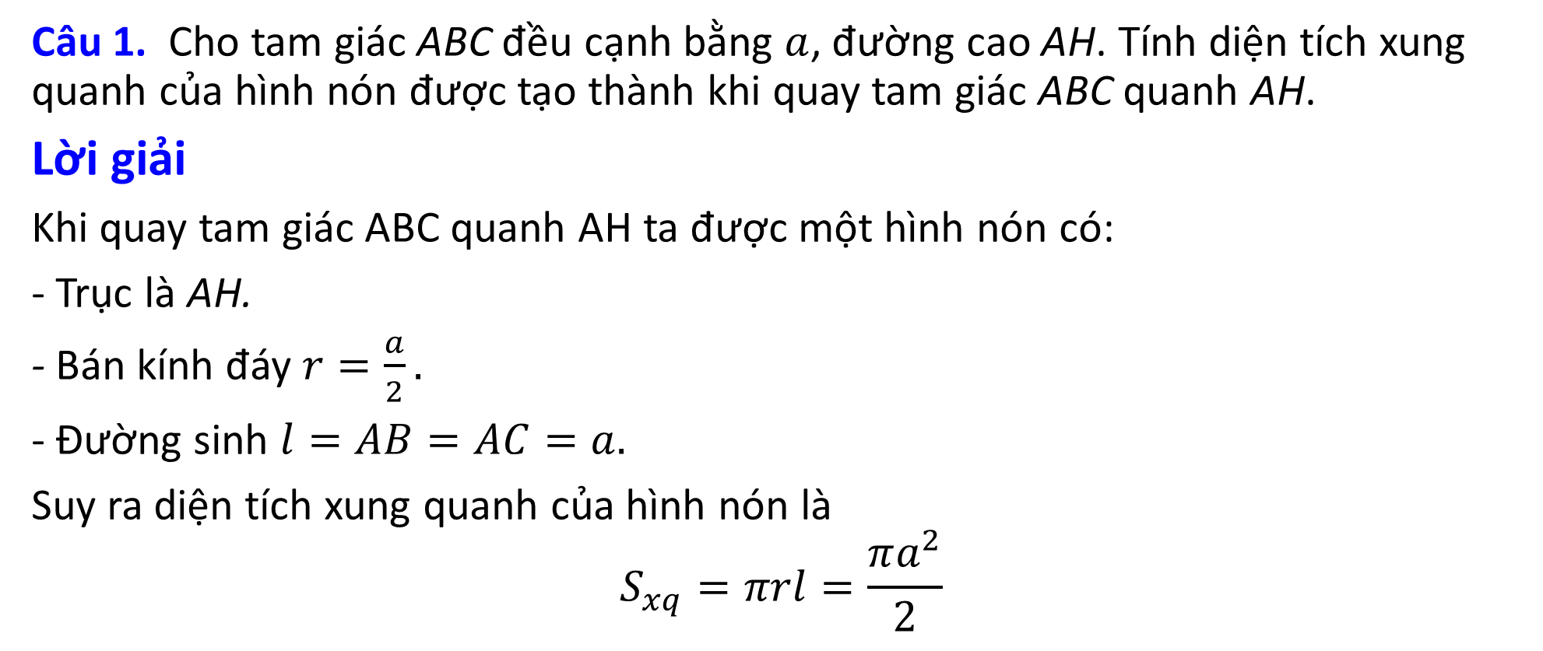
Câu 1. Cho tam giác ABC đều cạnh bằng $a$, đường cao AH. Tính diện tích xung quanh của hình nón được tạo thành khi quay tam giác ABC quanh AH.
Lời giải
Khi quay tam giác ABC quanh AH ta được một hình nón có:
- Trục là AH.
- Bán kính đáy $r=\frac{a}{2}.$
- Đường sinh $l=AB=AC=a.$
Suy ra diện tích xung quanh của hình nón là
$$S_{xq}=πrl=\frac{πa^{2}}{2}$$
TRỞ LẠI

Slide 18
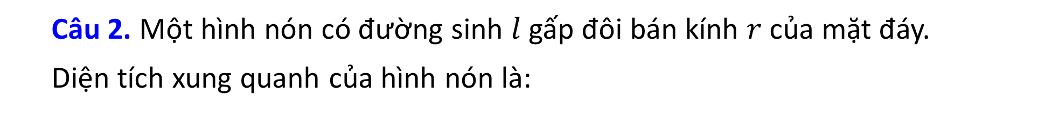
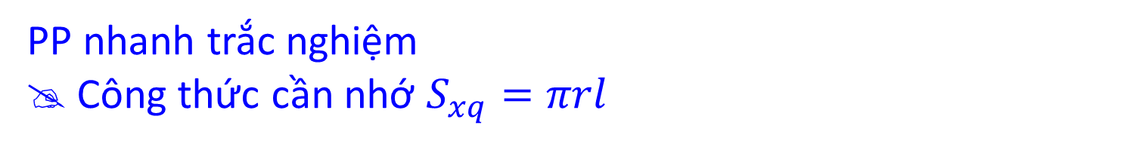
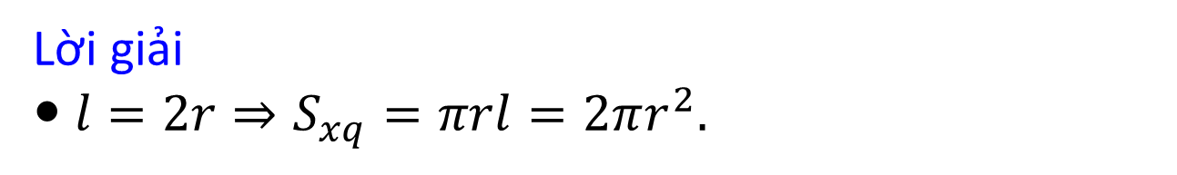
Câu 2. Một hình nón có đường sinh $l$ gấp đôi bán kính $r$ của mặt đáy.
Diện tích xung quanh của hình nón là:
A. $S_{xq}=2πr^{2}.$ B. $S_{xq}=2πrl.$C. $S_{xq}=\frac{1}{2}πr^{2}.$ D. $S_{xq}=\frac{1}{2}πrl.$
PP nhanh trắc nghiệm
 Công thức cần nhớ $S_{xq}=πrl$
Lời giải
 $l=2r⇒S_{xq}=πrl=2πr^{2}.$
TRỞ LẠI

Slide 19
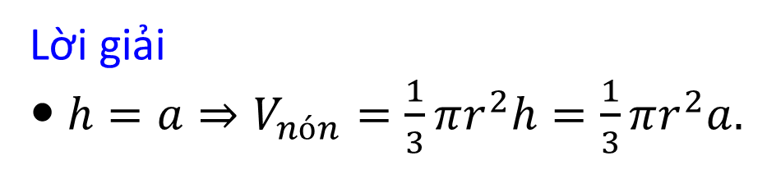
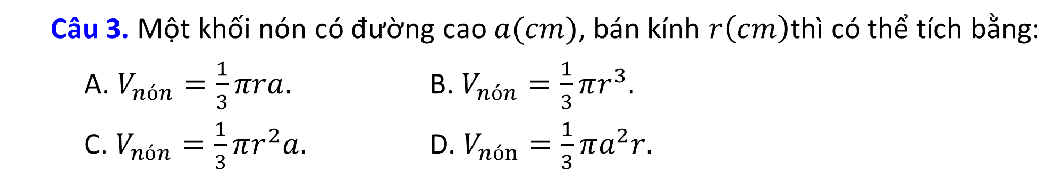

Câu 3. Một khối nón có đường cao $a(cm)$, bán kính $r\left(cm\right)$thì có thể tích bằng:
A. $V_{nón}=\frac{1}{3}πra.$ B. $V_{nón}=\frac{1}{3}πr^{3}.$
C. $V_{nón}=\frac{1}{3}πr^{2}a.$ D. $V_{nón}=\frac{1}{3}πa^{2}r.$
PP nhanh trắc nghiệm
 Công thức tính thể tích khối nón
$$V=\frac{1}{3}πr^{2}h.$$
Lời giải
 $h=a⇒V_{nón}=\frac{1}{3}πr^{2}h=\frac{1}{3}πr^{2}a.$
TRỞ LẠI

Slide 20
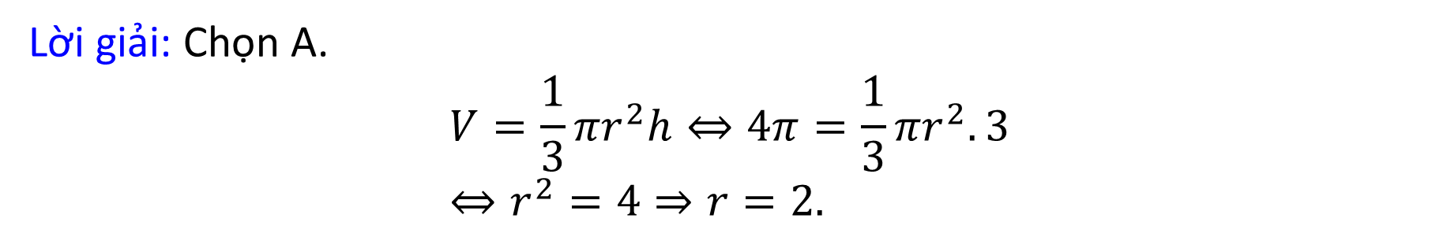
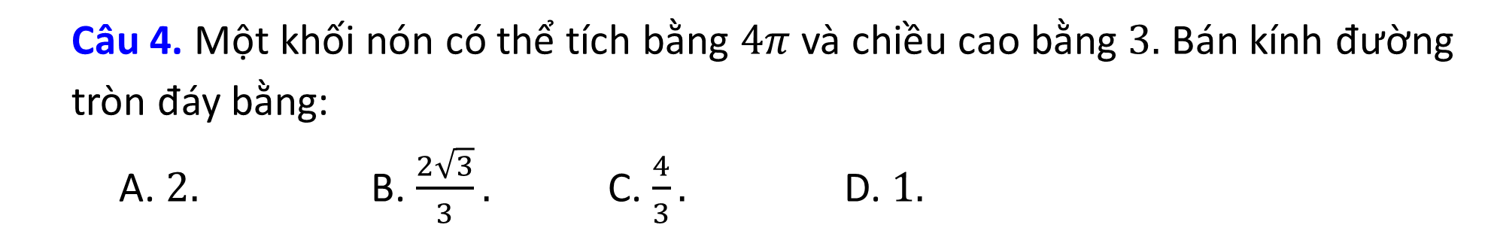
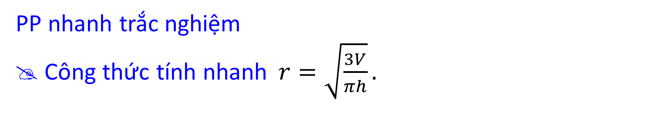
Câu 4. Một khối nón có thể tích bằng $4π$ và chiều cao bằng $3.$ Bán kính đường tròn đáy bằng:
A. $2.$ B. $\frac{2\sqrt{3}}{3}.$ C. $\frac{4}{3}.$ D. $1.$
PP nhanh trắc nghiệm
 Công thức tính nhanh$r=\sqrt{\frac{3V}{πh}}.$
Lời giải: Chọn A.
$$V=\frac{1}{3}πr^{2}h⇔4π=\frac{1}{3}πr^{2}.3 \\ ⇔r^{2}=4⇒r=2.$$
TRỞ LẠI

Slide 21
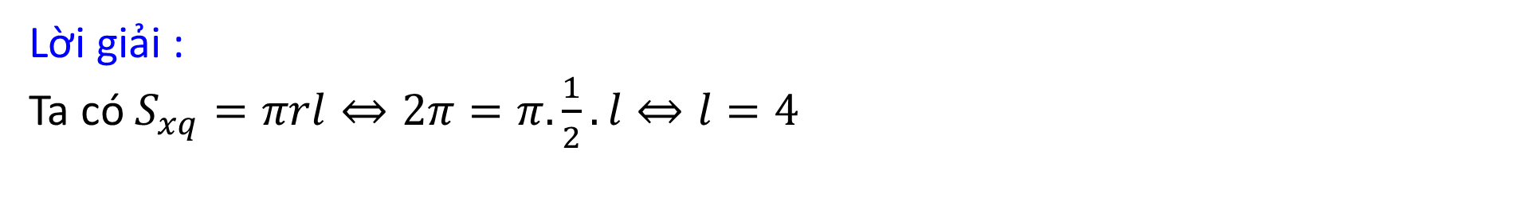
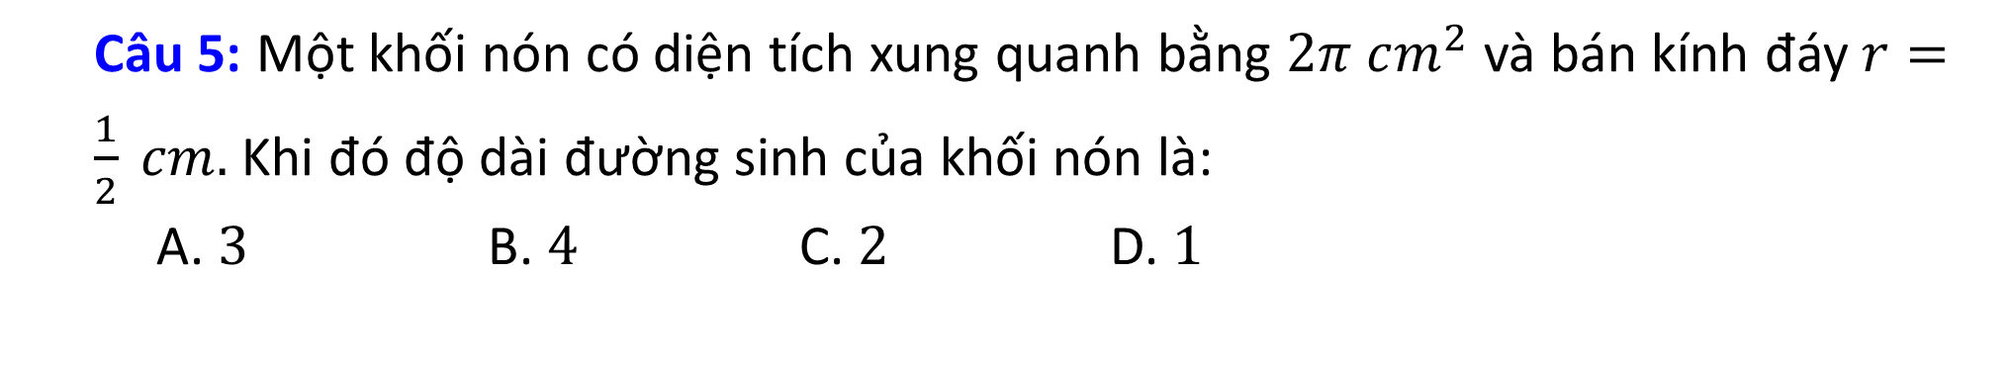

Câu 5: Một khối nón có diện tích xung quanh bằng $2π cm^{2}$ và bán kính đáy $r=\frac{1}{2} cm.$ Khi đó độ dài đường sinh của khối nón là:
A. $3$ B. $4$ C. $2$ D. $1$
PP nhanh trắc nghiệm
 Công thức tính nhanh
$$l=\frac{S_{xq}}{πr}$$
Lời giải :
Ta có $S_{xq}=πrl⇔2π=π.\frac{1}{2}.l⇔l=4$
TRỞ LẠI

Slide 22
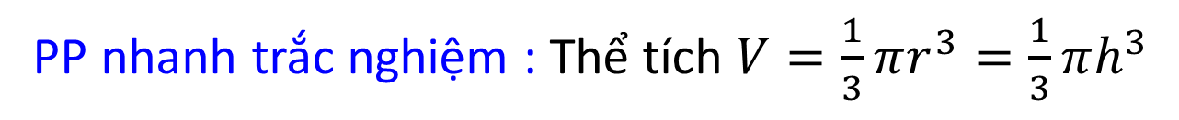
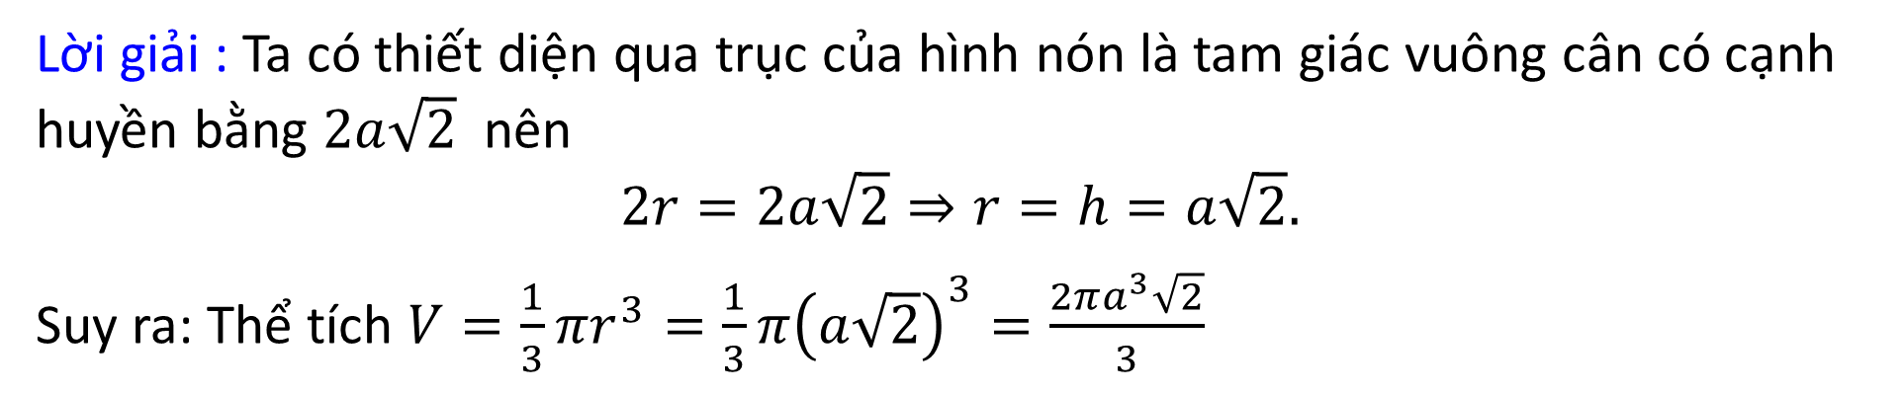
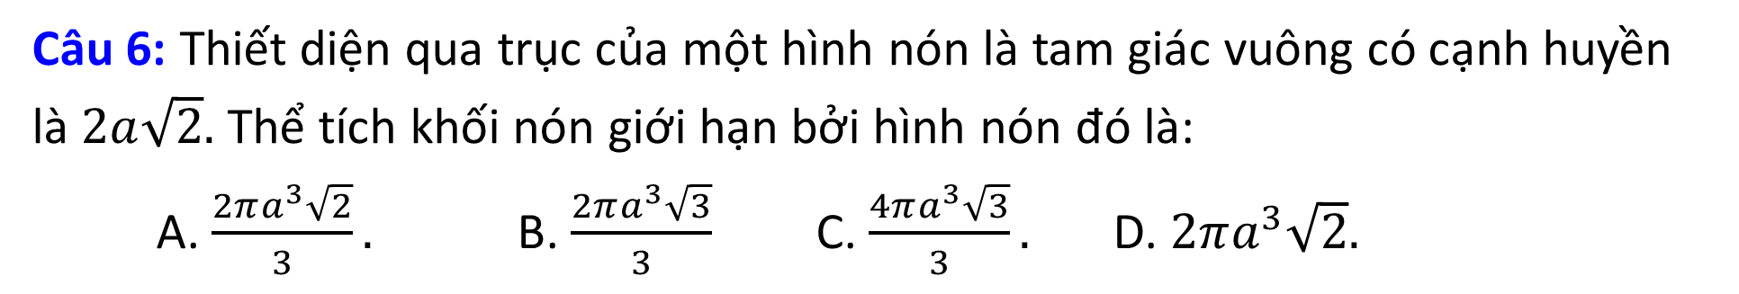
Câu 6: Thiết diện qua trục của một hình nón là tam giác vuông có cạnh huyền là $2a\sqrt{2}.$ Thể tích khối nón giới hạn bởi hình nón đó là:
A. $\frac{2πa^{3}\sqrt{2}}{3}.$ B. $\frac{2πa^{3}\sqrt{3}}{3}$C. $\frac{4πa^{3}\sqrt{3}}{3}.$ D. $2πa^{3}\sqrt{2}.$
PP nhanh trắc nghiệm : Thể tích $V=\frac{1}{3}πr^{3}=\frac{1}{3}πh^{3}$
Lời giải : Ta có thiết diện qua trục của hình nón là tam giác vuông cân có cạnh huyền bằng $2a\sqrt{2}$ nên
$$2r=2a\sqrt{2}⇒r=h=a\sqrt{2}.$$
Suy ra: Thể tích $V=\frac{1}{3}πr^{3}=\frac{1}{3}π{\left(a\sqrt{2}\right)}^{3}=\frac{2πa^{3}\sqrt{2}}{3}$
TRỞ LẠI

Slide 23

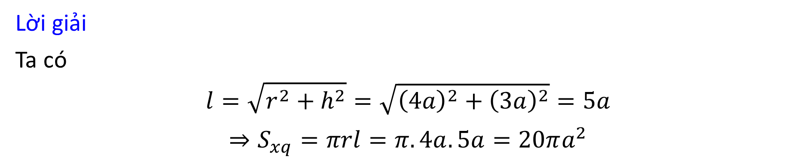
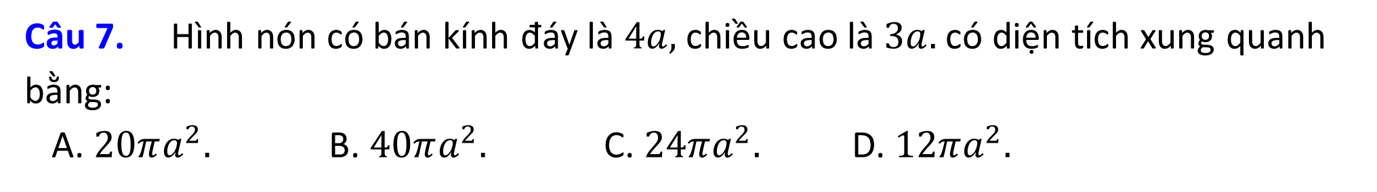
Câu 7. Hình nón có bán kính đáy là $4a,$ chiều cao là $3a.$ có diện tích xung quanh bằng:
A. $20πa^{2}.$ B. $40πa^{2}.$ C. $24πa^{2}.$ D. $12πa^{2}.$
PP nhanh trắc nghiệm
 Sử dụng công thức tính
$$⇒S_{xq}=πrl=πr\sqrt{r^{2}+h^{2}}$$
Lời giải
Ta có
$$l=\sqrt{r^{2}+h^{2}}=\sqrt{{\left(4a\right)}^{2}+{\left(3a\right)}^{2}}=5a$$
$$⇒S_{xq}=πrl=π.4a.5a=20πa^{2}$$
TRỞ LẠI

Slide 24
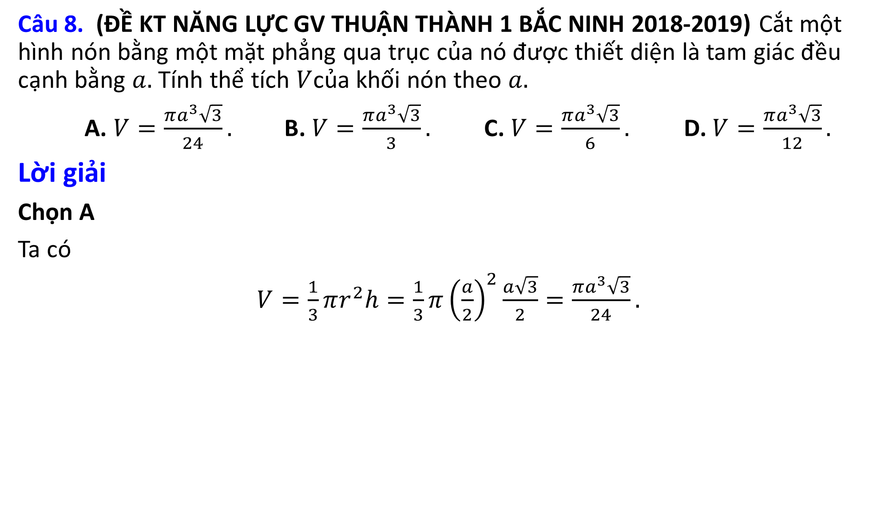
Câu 8. (ĐỀ KT NĂNG LỰC GV THUẬN THÀNH 1 BẮC NINH 2018-2019) Cắt một hình nón bằng một mặt phẳng qua trục của nó được thiết diện là tam giác đều cạnh bằng $a.$ Tính thể tích $V$của khối nón theo $a.$
A. $V=\frac{πa^{3}\sqrt{3}}{24}.$ B. $V=\frac{πa^{3}\sqrt{3}}{3}.$ C. $V=\frac{πa^{3}\sqrt{3}}{6}.$ D. $V=\frac{πa^{3}\sqrt{3}}{12}.$
Lời giải
Chọn A
Ta có
$V=\frac{1}{3}πr^{2}h=\frac{1}{3}π{\left(\frac{a}{2}\right)}^{2}\frac{a\sqrt{3}}{2}=\frac{πa^{3}\sqrt{3}}{24}.$
TRỞ LẠI

Slide 25
Phần 3. Vận dụng thấp
Câu 1
Câu 2
Câu 3
Câu 4
Câu 5
Câu 6

Slide 26
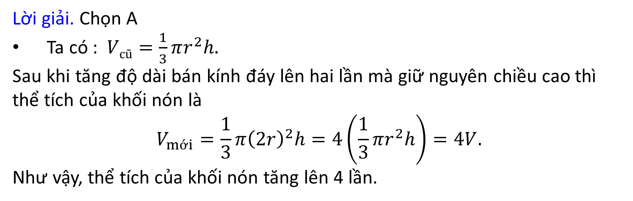
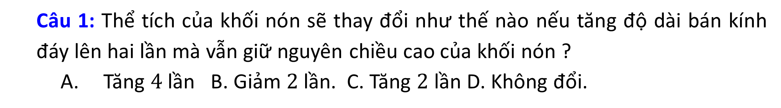
Câu 1: Thể tích của khối nón sẽ thay đổi như thế nào nếu tăng độ dài bán kính đáy lên hai lần mà vẫn giữ nguyên chiều cao của khối nón ?
Tăng $4$ lần B. Giảm $2$ lần. C. Tăng $2$ lần D. Không đổi.
Lời giải. Chọn A
Ta có : $Vcũ=\frac{1}{3}πr^{2}h.$
Sau khi tăng độ dài bán kính đáy lên hai lần mà giữ nguyên chiều cao thì thể tích của khối nón là
$$V_{mới}=\frac{1}{3}π{\left(2r\right)}^{2}h=4\left(\frac{1}{3}πr^{2}h\right)=4V.$$
Như vậy, thể tích của khối nón tăng lên 4 lần.
TRỞ LẠI

Slide 27

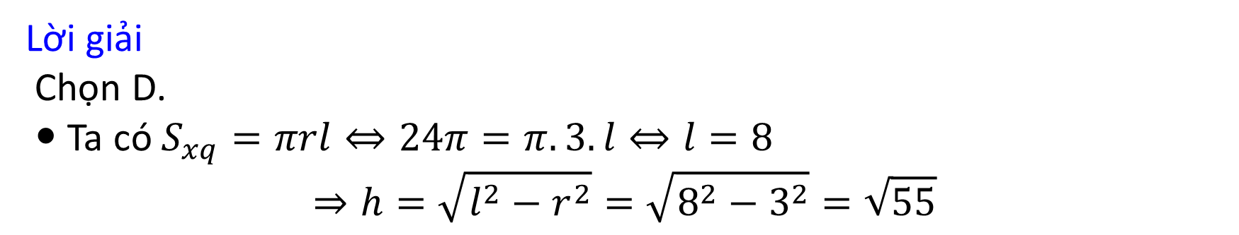
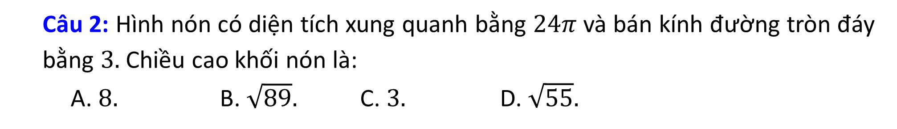
Câu 2: Hình nón có diện tích xung quanh bằng $24π$ và bán kính đường tròn đáy bằng $3.$ Chiều cao khối nón là:
A. $8.$ B. $\sqrt{89}.$ C. $3.$ D. $\sqrt{55}.$
PP nhanh trắc nghiệm
 Công thức tính nhanh
$$h=\sqrt{{\left(\frac{S_{xq}}{πr}\right)}^{2}−r^{2}}$$
Lời giải
Chọn D.
 Ta có $S_{xq}=πrl⇔24π=π.3.l⇔l=8$
$$⇒h=\sqrt{l^{2}−r^{2}}=\sqrt{8^{2}−3^{2}}=\sqrt{55}$$
TRỞ LẠI

Slide 28
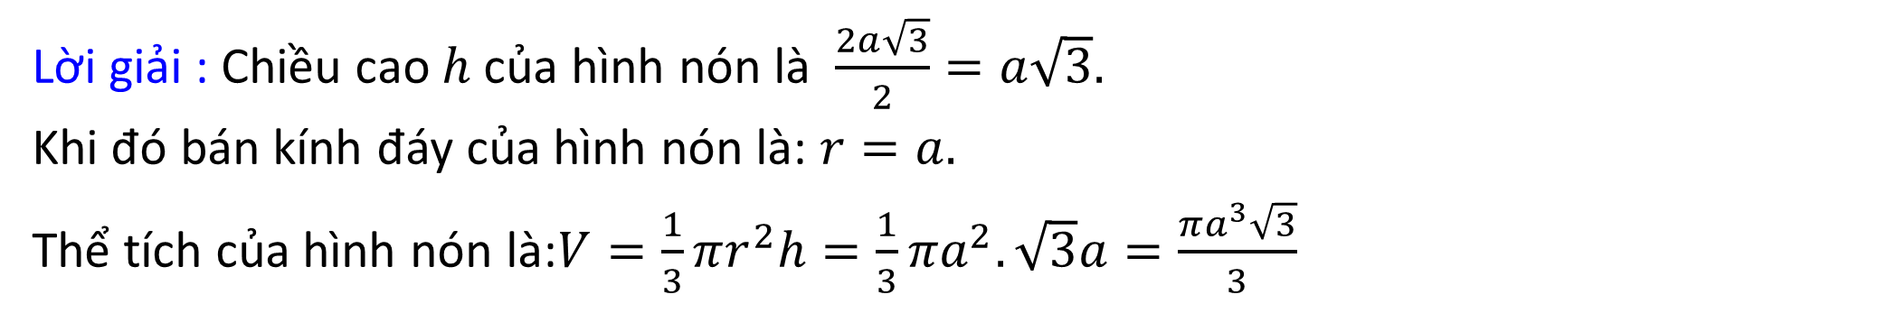
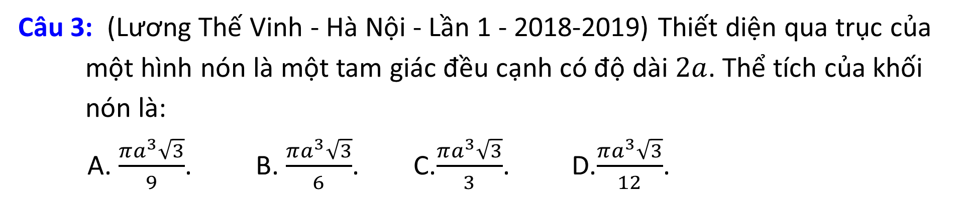
Câu 3: (Lương Thế Vinh - Hà Nội - Lần 1 - 2018-2019) Thiết diện qua trục của một hình nón là một tam giác đều cạnh có độ dài $2a$. Thể tích của khối nón là:
A. $\frac{πa^{3}\sqrt{3}}{9}$. B. $\frac{πa^{3}\sqrt{3}}{6}$. C.$\frac{πa^{3}\sqrt{3}}{3}$. D.$\frac{πa^{3}\sqrt{3}}{12}$.
PP nhanh trắc nghiệm: $l=2r;\text{Th}\text{ể }\text{t}\text{í}\text{ch} V=\frac{1}{3}πr^{2}h=\frac{l^{3}\sqrt{3}}{24}$
Lời giải : Chiều cao $h$ của hình nón là $\frac{2a\sqrt{3}}{2}=a\sqrt{3}.$
Khi đó bán kính đáy của hình nón là: $r=a.$
Thể tích của hình nón là:$V=\frac{1}{3}πr^{2}h=\frac{1}{3}πa^{2}.\sqrt{3}a=\frac{πa^{3}\sqrt{3}}{3}$
TRỞ LẠI

Slide 29
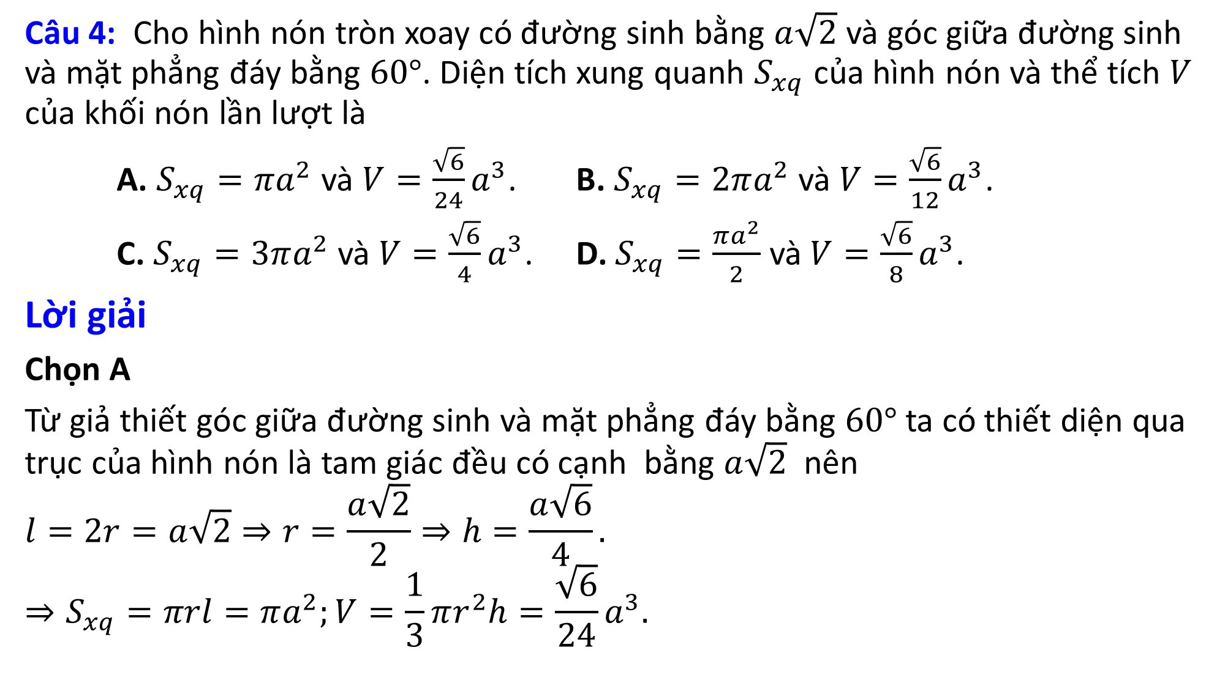
Câu 4: Cho hình nón tròn xoay có đường sinh bằng $a\sqrt{2}$ và góc giữa đường sinh và mặt phẳng đáy bằng $60°$. Diện tích xung quanh $S_{xq}$ của hình nón và thể tích $V$ của khối nón lần lượt là
A. $S_{xq}=πa^{2}$ và $V=\frac{\sqrt{6}}{24}a^{3}$. B. $S_{xq}=2πa^{2}$ và $V=\frac{\sqrt{6}}{12}a^{3}$.
C. $S_{xq}=3πa^{2}$ và $V=\frac{\sqrt{6}}{4}a^{3}$. D. $S_{xq}=\frac{πa^{2}}{2}$ và $V=\frac{\sqrt{6}}{8}a^{3}$.
Lời giải
Chọn A
Từ giả thiết góc giữa đường sinh và mặt phẳng đáy bằng $60°$ ta có thiết diện qua trục của hình nón là tam giác đều có cạnh bằng $a\sqrt{2}$ nên
$$l=2r=a\sqrt{2}⇒r=\frac{a\sqrt{2}}{2}⇒h=\frac{a\sqrt{6}}{4}.$$
$$⇒S_{xq}=πrl=πa^{2};V=\frac{1}{3}πr^{2}h=\frac{\sqrt{6}}{24}a^{3}.$$
TRỞ LẠI

Slide 30
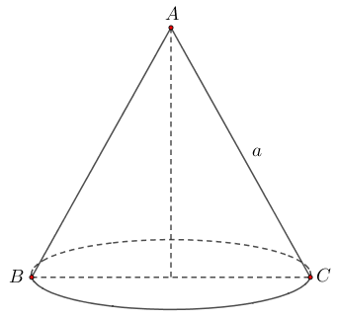
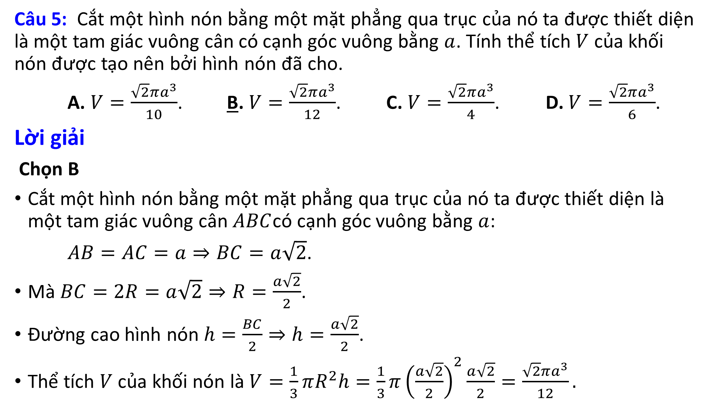
Câu 5: Cắt một hình nón bằng một mặt phẳng qua trục của nó ta được thiết diện là một tam giác vuông cân có cạnh góc vuông bằng $a$. Tính thể tích $V$ của khối nón được tạo nên bởi hình nón đã cho.
A. $V=\frac{\sqrt{2}πa^{3}}{10}$. B. $V=\frac{\sqrt{2}πa^{3}}{12}$. C. $V=\frac{\sqrt{2}πa^{3}}{4}$. D. $V=\frac{\sqrt{2}πa^{3}}{6}$.
Lời giải
Chọn B
Cắt một hình nón bằng một mặt phẳng qua trục của nó ta được thiết diện là một tam giác vuông cân $ABC$có cạnh góc vuông bằng $a$:
$AB=AC=a⇒BC=a\sqrt{2}$.
Mà $BC=2R=a\sqrt{2}⇒R=\frac{a\sqrt{2}}{2}$.
Đường cao hình nón $h=\frac{BC}{2}⇒h=\frac{a\sqrt{2}}{2}$.
Thể tích $V$ của khối nón là $V=\frac{1}{3}πR^{2}h=\frac{1}{3}π{\left(\frac{a\sqrt{2}}{2}\right)}^{2}\frac{a\sqrt{2}}{2}=\frac{\sqrt{2}πa^{3}}{12}.$
TRỞ LẠI

Slide 31
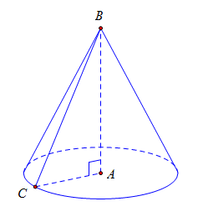
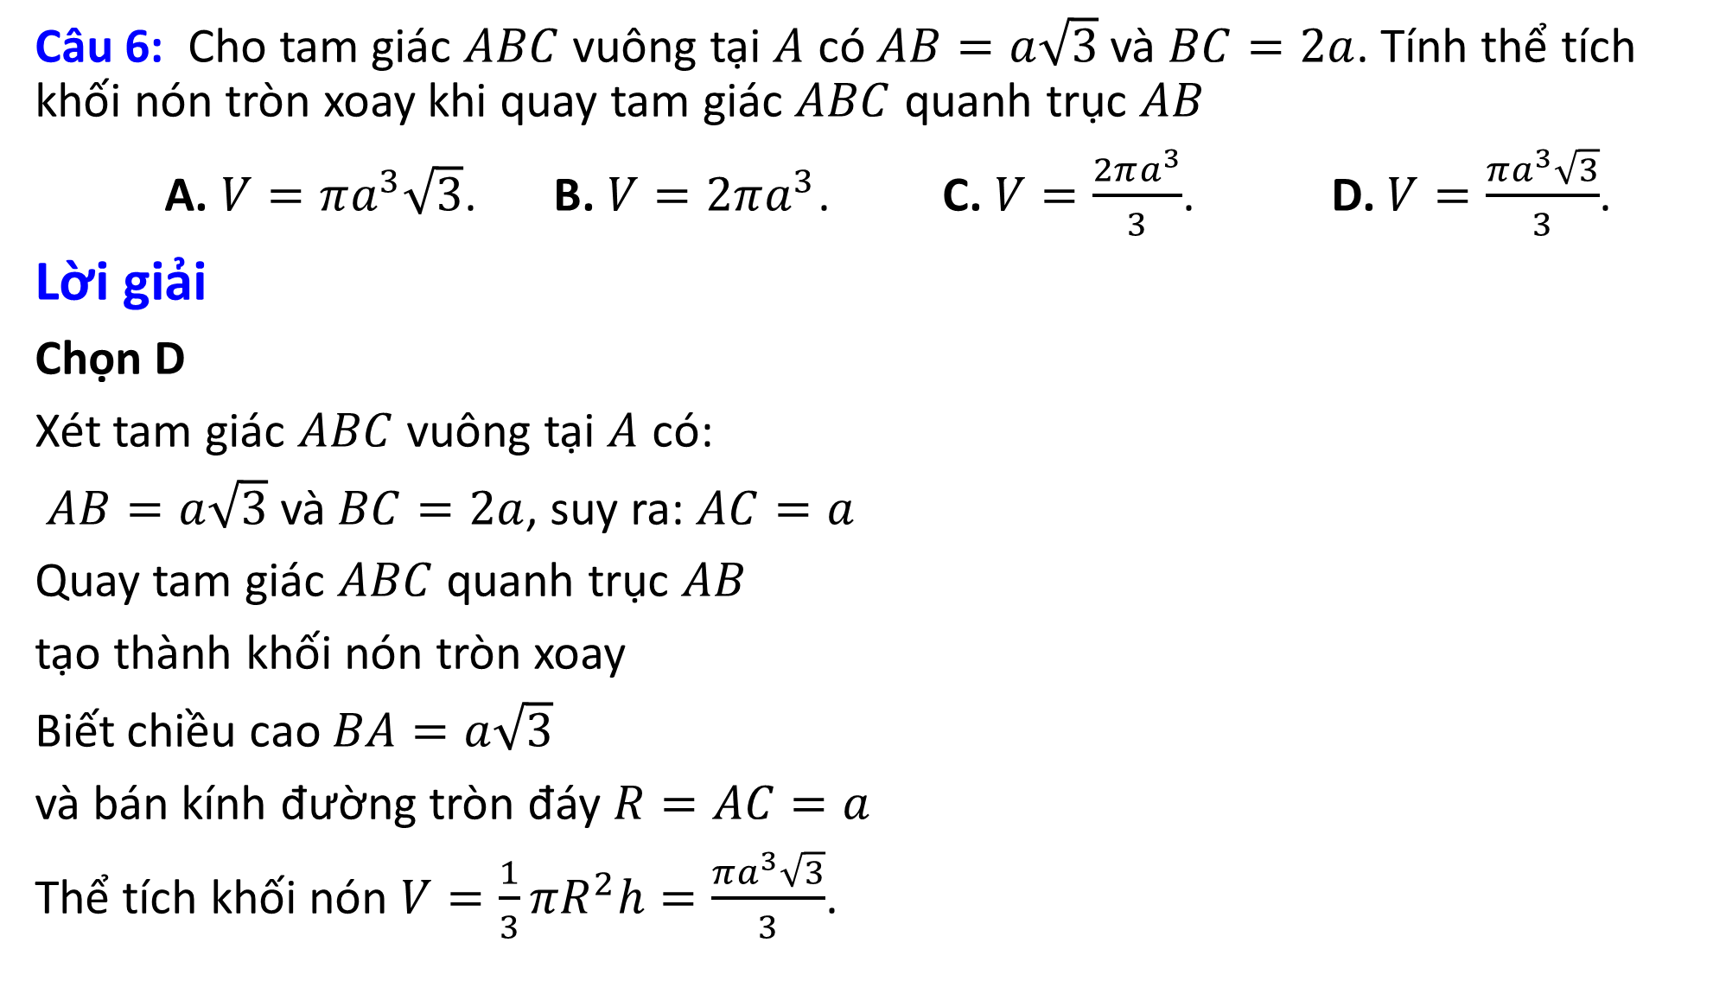
Câu 6: Cho tam giác $ABC$ vuông tại $A$ có $AB=a\sqrt{3}$ và $BC=2a$. Tính thể tích khối nón tròn xoay khi quay tam giác $ABC$ quanh trục $AB$
A. $V=πa^{3}\sqrt{3}$. B. $V=2πa^{3}$. C. $V=\frac{2πa^{3}}{3}$. D. $V=\frac{πa^{3}\sqrt{3}}{3}$.
Lời giải
Chọn D
Xét tam giác $ABC$ vuông tại $A$ có:
$AB=a\sqrt{3}$ và $BC=2a$, suy ra: $AC=a$
Quay tam giác $ABC$ quanh trục $AB$
tạo thành khối nón tròn xoay
Biết chiều cao $BA=a\sqrt{3}$
và bán kính đường tròn đáy $R=AC=a$
Thể tích khối nón $V=\frac{1}{3}πR^{2}h=\frac{πa^{3}\sqrt{3}}{3}$.
TRỞ LẠI

Slide 32
Phần 4. Vận dụng cao
Câu 1
Câu 2

Slide 33
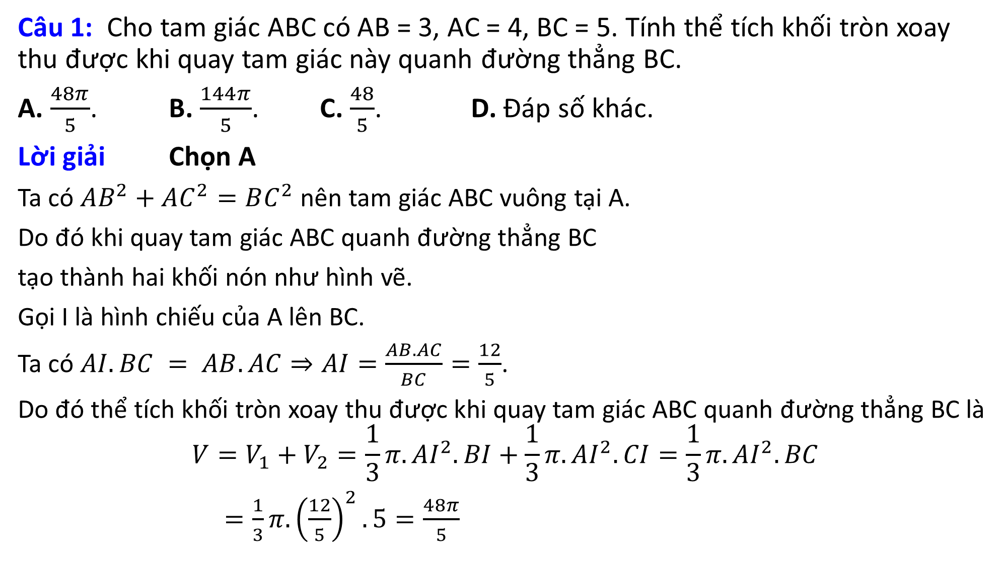
Câu 1: Cho tam giác ABC có AB = 3, AC = 4, BC = 5. Tính thể tích khối tròn xoay thu được khi quay tam giác này quanh đường thẳng BC.
A. $\frac{48π}{5}$. B. $\frac{144π}{5}$. C. $\frac{48}{5}$. D. Đáp số khác.
Lời giải Chọn A
Ta có $AB^{2}+AC^{2}=BC^{2}$ nên tam giác ABC vuông tại A.
Do đó khi quay tam giác ABC quanh đường thẳng BC
tạo thành hai khối nón như hình vẽ.
Gọi I là hình chiếu của A lên BC.
Ta có $AI.BC = AB.AC⇒AI=\frac{AB.AC}{BC}=\frac{12}{5}$.
Do đó thể tích khối tròn xoay thu được khi quay tam giác ABC quanh đường thẳng BC là
$$V=V_{1}+V_{2}=\frac{1}{3}π.AI^{2}.BI+\frac{1}{3}π.AI^{2}.CI=\frac{1}{3}π.AI^{2}.BC$$ $=\frac{1}{3}π.{\left(\frac{12}{5}\right)}^{2}.5=\frac{48π}{5}$
TRỞ LẠI

Slide 34
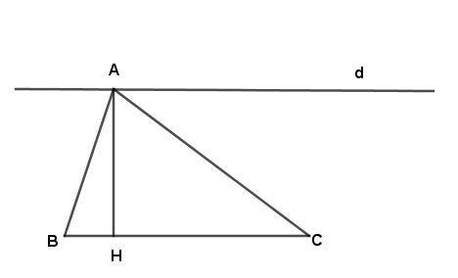
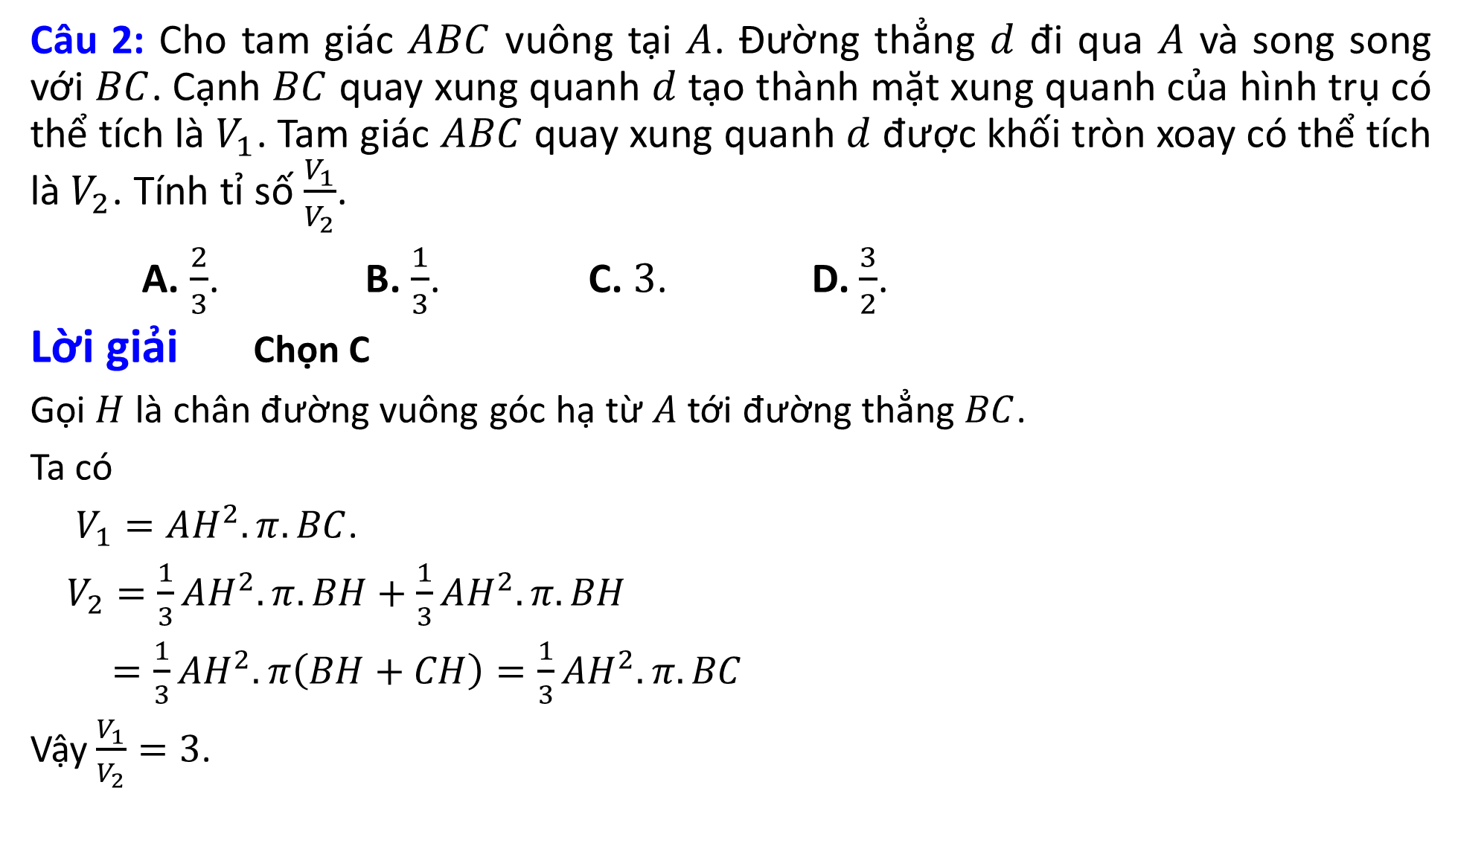
Câu 2: Cho tam giác $ABC$ vuông tại $A$. Đường thẳng $d$ đi qua $A$ và song song với $BC$. Cạnh $BC$ quay xung quanh $d$ tạo thành mặt xung quanh của hình trụ có thể tích là $V_{1}$. Tam giác $ABC$ quay xung quanh $d$ được khối tròn xoay có thể tích là $V_{2}$. Tính tỉ số $\frac{V_{1}}{V_{2}}$.
A. $\frac{2}{3}$. B. $\frac{1}{3}$. C. $3$. D. $\frac{3}{2}$.
Lời giải Chọn C
Gọi $H$ là chân đường vuông góc hạ từ $A$ tới đường thẳng $BC$.
Ta có
$V_{1}=AH^{2}.π.BC$.
$V_{2}=\frac{1}{3}AH^{2}.π.BH+\frac{1}{3}AH^{2}.π.BH$
$=\frac{1}{3}AH^{2}.π\left(BH+CH\right)=\frac{1}{3}AH^{2}.π.BC$
Vậy $\frac{V_{1}}{V_{2}}=3$.
TRỞ LẠI

Slide 35
C. BÀI TẬP TỰ LUYỆN

Slide 36
C. Bài tập tự luyện
Câu 1
Câu 2
Câu 3
Câu 4
Câu 5
Câu 6
Câu 7
Câu 8

Slide 37
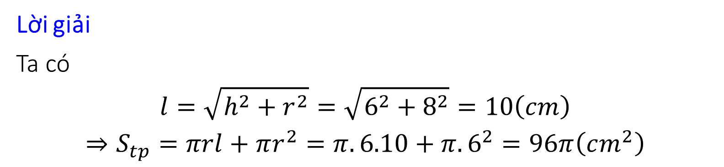

Câu 1. Cho hình nón có bán kính đáy và đường cao lần lượt là $r=6cm,h=8cm.$ Tính diện tích toàn phần của hình nón.
PP nhanh
 Sử dụng các công thức
$$l^{2}=h^{2}+r^{2}$$
$$S_{tp}=πrl+πr^{2}.$$
Lời giải
Ta có
$$l=\sqrt{h^{2}+r^{2}}=\sqrt{6^{2}+8^{2}}=10\left(cm\right)$$
$$⇒S_{tp}=πrl+πr^{2}=π.6.10+π.6^{2}=96π\left(cm^{2}\right)$$
TRỞ LẠI

Slide 38
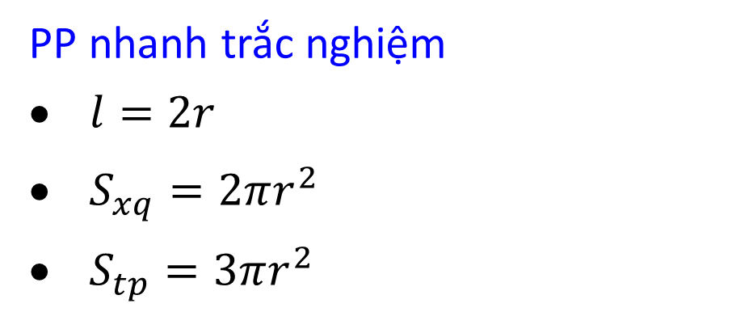
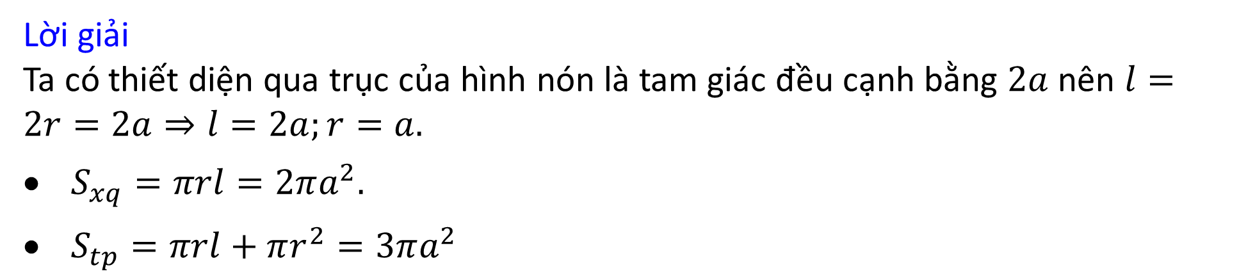
Câu 2. Một hình nón có thiết diện qua trục là tam giác đều cạnh bằng $2a$ . Tính diện tích xung quanh và diện tích toàn phần của hình nón đó.
PP nhanh trắc nghiệm
$l=2r$
$S_{xq}=2πr^{2}$
$S_{tp}=3πr^{2}$
Lời giải
Ta có thiết diện qua trục của hình nón là tam giác đều cạnh bằng $2a$ nên $l=2r=2a⇒l=2a;r=a.$
$S_{xq}=πrl=2πa^{2}.$
$S_{tp}=πrl+πr^{2}=3πa^{2}$
TRỞ LẠI

Slide 39
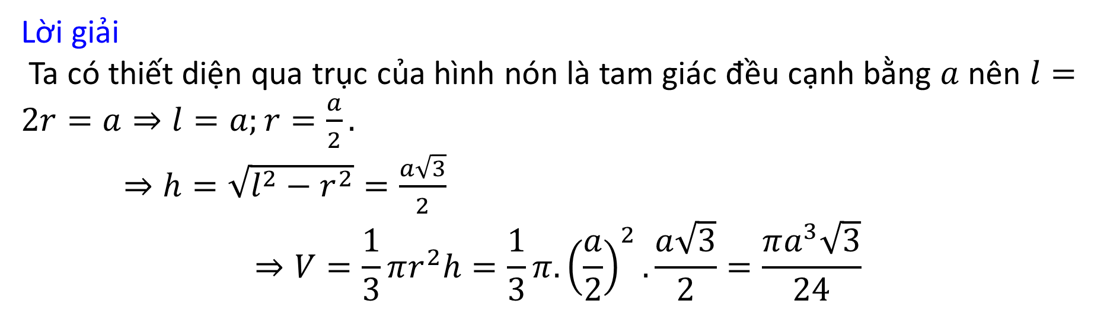
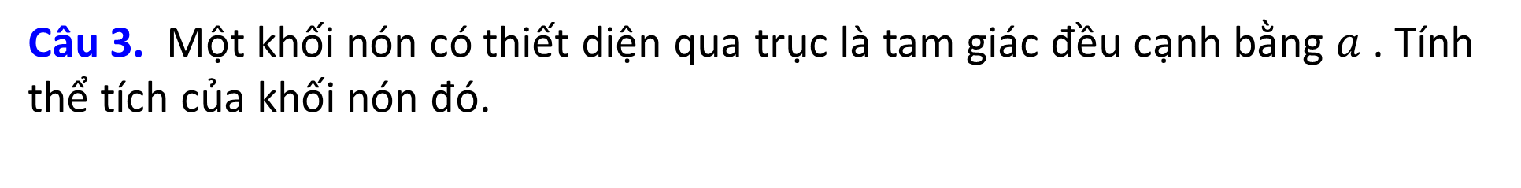

Câu 3. Một khối nón có thiết diện qua trục là tam giác đều cạnh bằng $a$ . Tính thể tích của khối nón đó.
PP nhanh trắc nghiệm: $V=\frac{l^{3}\sqrt{3}}{24}=\frac{a^{3}\sqrt{3}}{24}$.
Lời giải
Ta có thiết diện qua trục của hình nón là tam giác đều cạnh bằng $a$ nên $l=2r=a⇒l=a;r=\frac{a}{2}.$
$⇒h=\sqrt{l^{2}−r^{2}}=\frac{a\sqrt{3}}{2}$
$$⇒V=\frac{1}{3}πr^{2}h=\frac{1}{3}π.{\left(\frac{a}{2}\right)}^{2}.\frac{a\sqrt{3}}{2}=\frac{πa^{3}\sqrt{3}}{24}$$
TRỞ LẠI

Slide 40


Câu 4. Một khối nón có thiết diện qua trục là tam giác vuông cân cạnh có cạnh huyền bằng $2a$ . Tính diện tích xung quanh, diện tích toàn phần, diện tích thiết diện và thể tích của khối nón đó.
Lời giải
Ta có thiết diện qua trục của hình nón là tam giác vuông cân có cạnh huyền bằng $2a$ nên $2r=2a⇒r=h=a.$
$S_{xq}=πr^{2}\sqrt{2}=πa^{2}\sqrt{2}$
$S_{tp}=πr^{2}\sqrt{2}+πr^{2}=πa^{2}\left(\sqrt{2}+1\right)$
Diện tích thiết diện bằng $S_{TD}=r^{2}=a^{2}$
Thể tích $V=\frac{1}{3}πr^{3}=\frac{1}{3}πa^{3}$
TRỞ LẠI

Slide 41

Câu 5. Cho tam giác ABC vuông tại C có các cạnh $AC=2a;BC=a$. Tính thể tích của khối nón được tạo thành khi quay tam giác ABC quanh AC.
Lời giải
Khi quay tam giác ABC quanh AC ta được một hình nón có:
- Trục là AC nên $h=AC=2a.$
- Bán kính đáy $r=BC=a.$
Suy ra thể tích của khối nón là:
$$V=\frac{1}{3}πr^{2}h=\frac{2πa^{3}}{3}$$
TRỞ LẠI

Slide 42



Câu 6. Cho khối nón có bán kính đáy và đường sinh lần lượt là $r=3cm,$
$l=5cm.$ Tính thể tích khối nón.
PP nhanh trắc nghiệm
 Sử dụng công thức tính thể tích khối nón
$$V=\frac{1}{3}πr^{2}h.$$
Lời giải
Ta có
$$h=\sqrt{l^{2}−r^{2}}=\sqrt{5^{2}−3^{2}}=4\left(cm\right)$$
$$⇒V=\frac{1}{3}πr^{2}h=\frac{1}{3}π.3^{2}.4=12π\left(cm^{3}\right)$$
TRỞ LẠI

Slide 43



Câu 7. Cho hình nón có đường cao bằng $2a$ và đường sinh bằng $a\sqrt{5}$. Tính diện tích toàn phần của hình nón.
PP nhanh trắc nghiệm
 Sử dụng công thức tính thể tích khối nón
$$r^{2}=l^{2}−h^{2}$$
$$S_{tp}=πrl+πr^{2}.$$
Lời giải
Ta có : $r=\sqrt{l^{2}−h^{2}}=\sqrt{{\left(a\sqrt{5}\right)}^{2}−{\left(2a\right)}^{2}}=a$
$$⇒S_{TP}=πrl+πr^{2}=π.a.a\sqrt{5}+π.a^{2}=πa^{2}\left(\sqrt{5}+1\right)$$
TRỞ LẠI

Slide 44


Câu 8: Cho tam giác ABC vuông tại C có các cạnh $AC=2a;BC=a$. Tính thể tích vật thể tròn xoay được tạo thành khi quay tam giác ABC quanh AB.
Lời giải
Gọi H là hình chiếu vuông góc của C lên AB, ta có:
$CH=\frac{AC.BC}{\sqrt{AC^{2}+BC^{2}}}=\frac{2a\sqrt{5}}{5}$; $AB=\sqrt{AC^{2}+BC^{2}}=a\sqrt{5}$
Khi quay tam giác ABC quanh AC ta được một vật thể tròn xoay gồm 2 hình nón có:
- Hình nón thứ 1 có trục là AH nên:
$$h_{1}=AH\&r_{1}=CH⇒V_{1}=\frac{1}{3}π{r_{1}}^{2}h_{1}=\frac{1}{3}π.CH^{2}.AH(1)$$
- Hình nón thứ 2 có trục là BH nên
$$h_{2}=BH\&r_{2}=CH⇒V_{2}=\frac{1}{3}π{r_{2}}^{2}h_{2}=\frac{1}{3}π.CH^{2}.BH(2)$$
Suy ra thể tích của vật thể tròn xoay là
$$V=V_{1}+V_{2}=\frac{1}{3}π.CH^{2}.(AH+BH)=\frac{1}{3}π.CH^{2}.AB=\frac{4πa^{3}\sqrt{5}}{15}.$$
TRỞ LẠI

